Slide 1
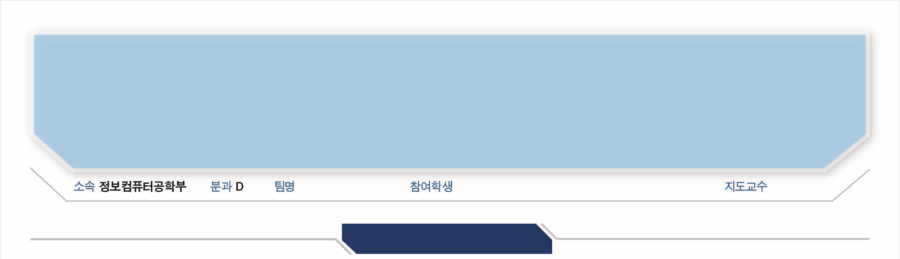
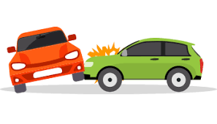
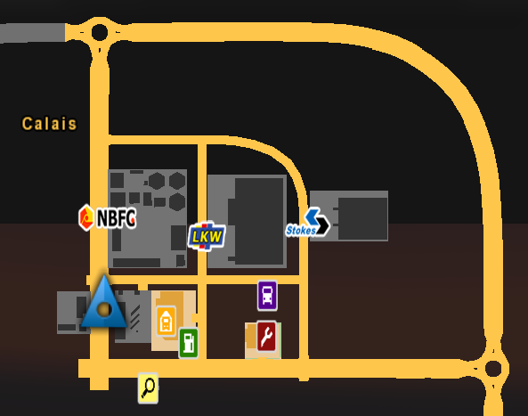


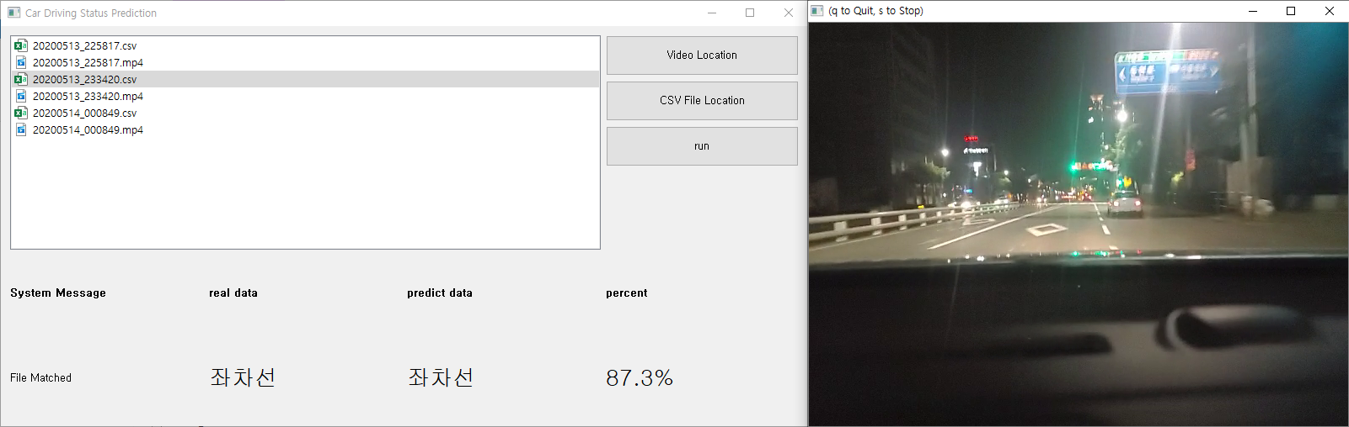



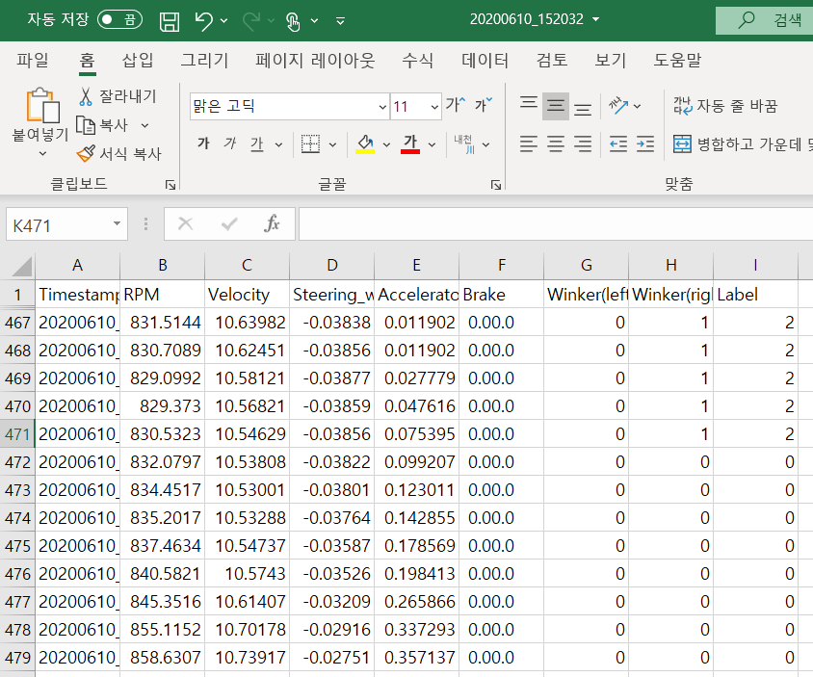
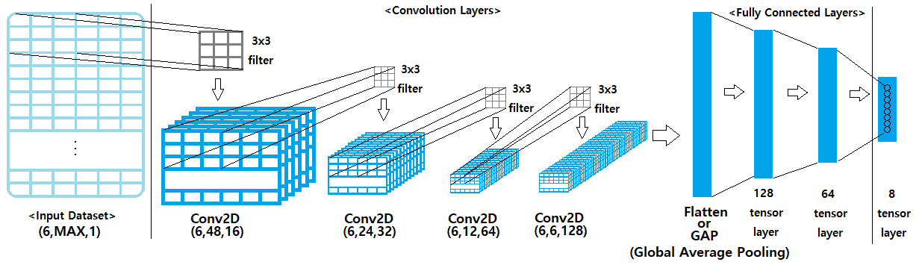
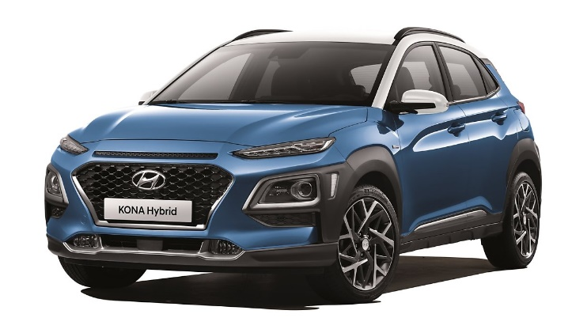
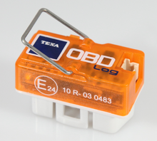
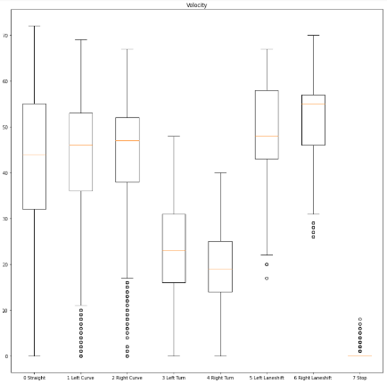
38
차량 운행 상태 분석을 위한 Sim2Real 딥러닝 기반 자동차 동작 인식 시스템
드론 제어를 통한 스마트 셀피 서비스
팀명
여기에 팀 이름 입력
참여학생
정희석, 이석준, 방형진
지도교수
백윤주
제목 1
과제 개요
- 과제 배경
해마다 차량의 수는 늘어나고 차량에 적용되는 기술은 복잡해짐
교통사고, 차량 점검 등의 상황에서 차량의 상태를 정확하게 알아야 할 필요성 증가
차량 운행 시에 센서데이터를 모은다면 차량의 상태를 예측할 수 있음
Sim2Real을 응용하면 실제 차량이 아닌 시뮬레이션의 차량으로도 비슷한 데이터를 모아 적용시킬 수 있음
- Sim2Real?
Simulations To Real world AI
현실이 아닌 시뮬레이션 프로그램의 가상의 데이터를 실제 데이터와 비슷하게 가공 또는 생성하여 실제 데이터를 대체하는 AI 기술
데이터 가공에는 Data Adaptation 방식을 채택
시뮬레이션에서 많은 수의 데이터를 직접 추출, 이를 실제 데이터와 비슷하게 가공하여 차이를 줄이는 방식.
- 과제 목표
시뮬레이터 데이터와 실제 차량의 데이터의 차이를 분석하고 그 차이를 줄인다.
시뮬레이션 프로그램의 차량에서 얻은 정보를 Deep Learning을 통해 학습하여 차량의 운행 상태 분석이 가능하도록 한다.
작품 구성 및 상세 내용
- 프로그램 개요
- 프로그램 구성
시뮬레이션 차량 센서 데이터 추출 및 변환
CNN 기반 딥러닝 모델
추출
변환
학습
실제 차량 센서 데이터
예측
- 상세내용
시뮬레이션 프로그램에서 얻어낸 가상의 차량 데이터를 분석
Sim2Real 기술의 Data Adaptation방식을 통해 실제 데이터에 가깝게 데이터를 변환 및 가공.
변환한 데이터를 CNN 기반 머신러닝 모델에 학습
학습시킨 모델에 실제 차량 주행 데이터를 넣어서 주행 상태 판정
PyQt5를 이용하여 주행 영상과 함께 예측 결과 확인 가능한 UI 제작
- 기대 효과
기대효과
실제 차량만을 사용하여 데이터 수집을 할 때보다 시공간적 제약 사항이 적음
일어 날 수 있는 다양한 상황에 대한 많은 양의 데이터를 빠르게 수집할 수 있음
실제 차량을 이용한 데이터 수집시에 있을 수 있는 교통사고 등의 사고 위험에서 자유로움
차후 연구 방향으로 음주운전이나 졸음운전 같이 실제 차량으로 테스트 하기 힘든 데이터를 얻을 수 있을 것으로 기대

